Slide 1

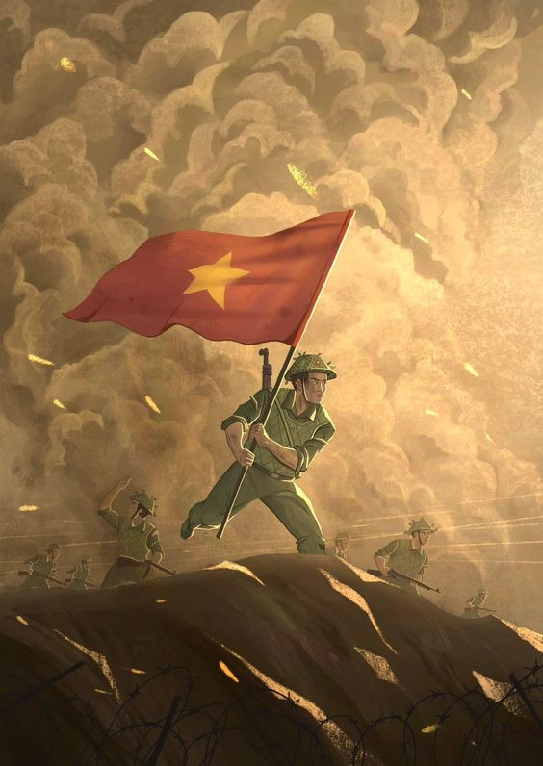
UỶ BAN NHÂN DÂN QUẬN HỒNG BÀNG
TRƯỜNG TIỂU HỌC AN HỒNG
CHỦ ĐỀ 3. Xây dựng vào bảo vệ đất nước Việt Nam
Môn: Lịch sử và địa lí 5
Bài 14: Cách mạng Tháng Tám năm 1945 (Tiết 2)
Giáo viên: Nguyễn Quỳnh Trang

Slide 2








Slide 3


Slide 4




Slide 5


Slide 6


Đọc thông tin, em hãy kể lại một trong các câu chuyện về Bác Hồ, Đại tướng Võ Nguyên Giáp, anh Kim Đồng.

Slide 7
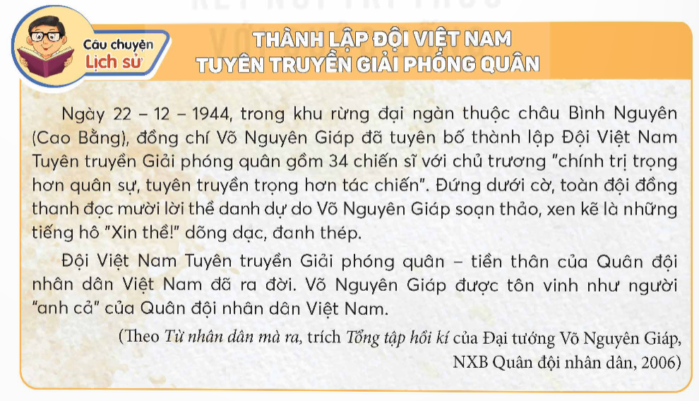

Slide 8
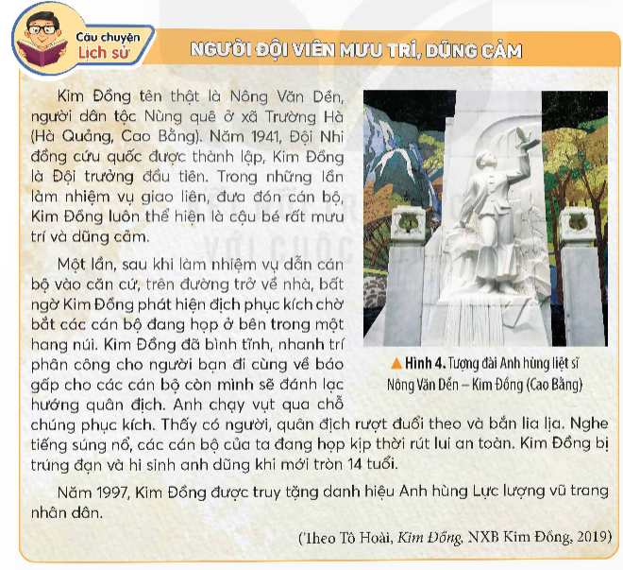

Slide 9
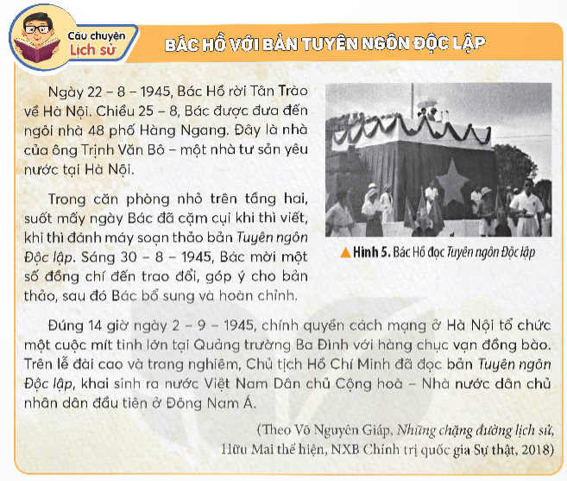

Slide 10



Qua câu chuyện vừa kể, em có cảm nhận và rút ra bài học nào cho bản thân?

Slide 11


Slide 12
Lập bảng (hoặc trục thời gian) về những thắng lợi ở các địa, Huế, Sài Gòn,...) trong Cách mạng tháng Tám năm 1945.
19/8/1945:
Hà Nội
23/8/1945: Huế
25/8/1945:
Sài Gòn

Slide 13

2. Hãy cho biết Đội Thiếu niên Tiền phong Hồ Chí Minh được thành lập ngày nào?

Slide 14
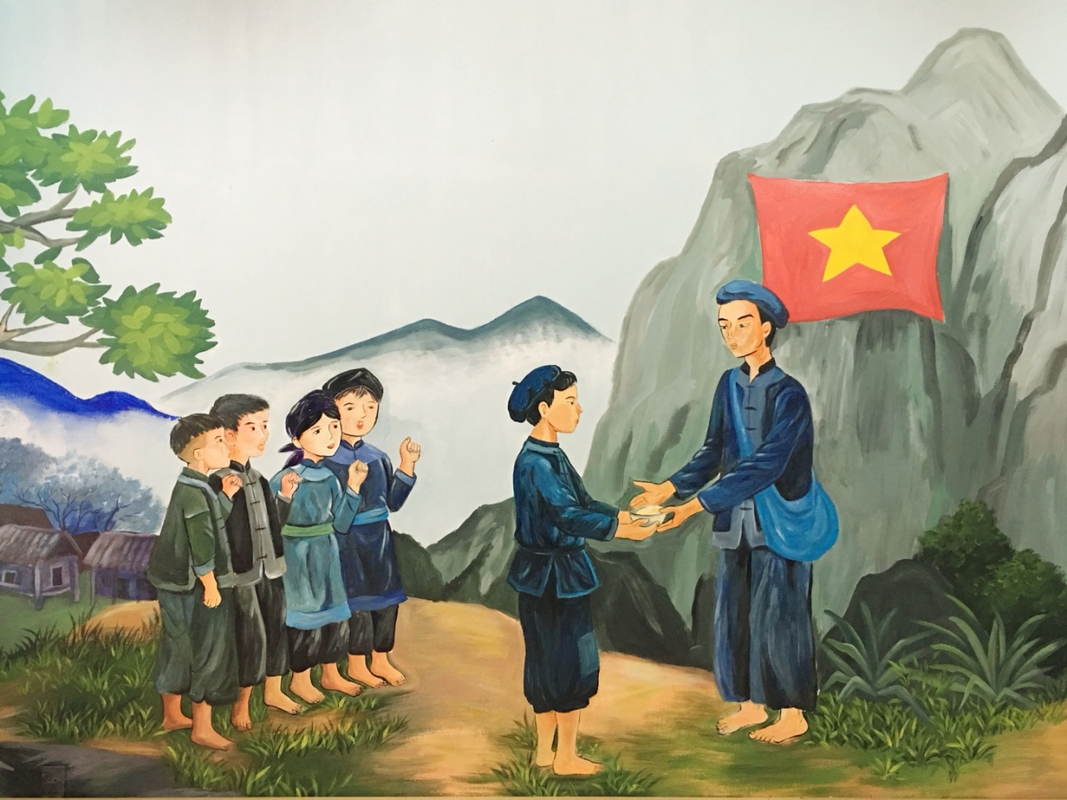
Ngày 15-5-1941, Hội Nhi đồng cứu quốc được thành lập; anh Nông Văn Dền (tức Kim Đồng) là Đội trưởng đầu tiên. Sau này, ngày 15 – 5 hằng năm được chọn là ngày thành lập Đội.

Slide 15


Slide 16
Ngày 22-12 hằng năm là ngày kỉ niệm sự kiện nào của đất nước? Hãy chia sẻ những điều em biết về ngày đó.

Slide 17

Ngày 22-12 hằng năm được chọn là ngày thành lập Quân đội Nhân dân Việt Nam. Đây chính là ngày thành lập Đội Việt Nam Tuyên truyền Giải phóng quân (22-12-1944) – tổ chức tiền thân của Quân đội Nhân dân Việt Nam được giới thiệu trong bài học.

Slide 18
